Slide 1
Gracias por su asistencia, daremos inicio a las 8:05 am.
Iniciativa Cluster Farmaceutico Bogotá – región.
Bogota, 22 Marzo - 2023

Slide 3
Miguel Angel Bustos Uribe
Líder Iniciativa Clúster Farmacéutico
Cámara de Comercio de Bogotá

Slide 4
¿Qué es una iniciativa Cluster?
Agenda de análisis estratégico y de futuro, que permite identificar y abordar los principales cuellos de botella que limitan la competitividad del sector, a través de la articulación de empresarios, universidades y gobierno.
Sofisticación de la estrategia de las empresas.
Mejorar la calidad del entorno para hacer negocios.
Empresas rentables, con nuevos productos / servicios y generadoras de empleos con calidad.
Notes:
Agenda de análisis estratégico y de futuro, que permite identificar y abordar los principales cuellos de botella que limitan la competitividad del sector, a través de la articulación de empresarios, universidades y gobierno.
Sofisticación de la estrategia de las empresas.
Mejorar la calidad del entorno para hacer negocios.
Empresas rentables, con nuevos productos / servicios y generadoras de empleos con calidad.

Slide 5
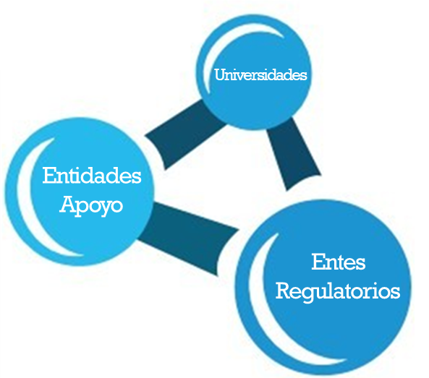
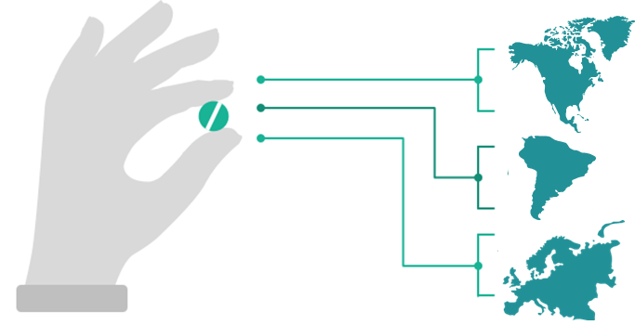
Líneas de trabajo del Cluster
Fortalecimiento de las unidades de desarrollo de producto
Mejoramiento de procesos y estándares de producción
1
Fortalecimiento entorno sectorial
2
Entes
Regulatorios
Nuevas oportunidades de negocio e internacionalización
3
4

Slide 6
Fortalecimiento de las unidades de desarrollo de producto
Investigación Clinica
Colombia realiza en promedio
Fortalecer el ecosistema de atracción de investigación clínica y farmacéutica (I+D+i) de Bogotá – Región.
110
ensayos clínicos patrocinados anuales
Biotecnología
Apoyar el desarrollo de productos biotecnológicos y biosimilares.
Desarrollo Producto
Realizar procesos internos de mejoramiento / desarrollo e Innovación de producto.

Slide 7
Mejoramiento de procesos y estándares de producción
Mejorar la capacidad productiva de los fabricantes de medicamentos (costo competitivos y respuesta al mercado T2M).
Apoyo a la producción con estándares y homologación internacional fortaleciendo las CMDO.
Cerca del
70 %
de los medicamentos utilizados en Colombia (unidades) son producidos por la industrial local
Formación Especializada / Actualización del RRHH.

Slide 8
Nuevas oportunidades de negocio e internacionalización
Identificar portafolio de exportación: CMO y Marcas propias de medicamentos en economías emergentes.
Capacitar en el proceso de registro sanitario de medicamentos (barreras técnicas).
Realizar acciones comerciales en mercados objetivo.
Notes:
Nuevas oportunidades de negocio e internacionalización Identificar portafolio de exportación: CMO y Marcas propias de medicamentos en economías emergentes.
Capacitar en el proceso de registro sanitario de medicamentos (barreras técnicas).
Realizar acciones comerciales en mercados objetivo.

Slide 9
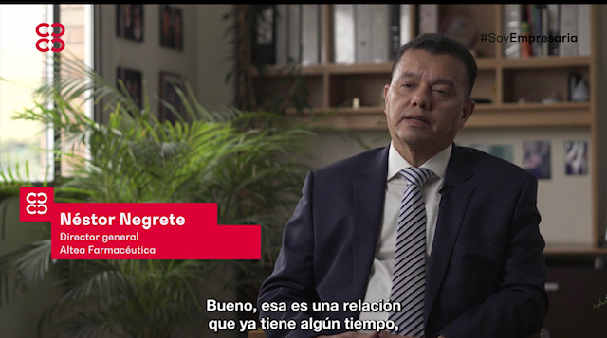
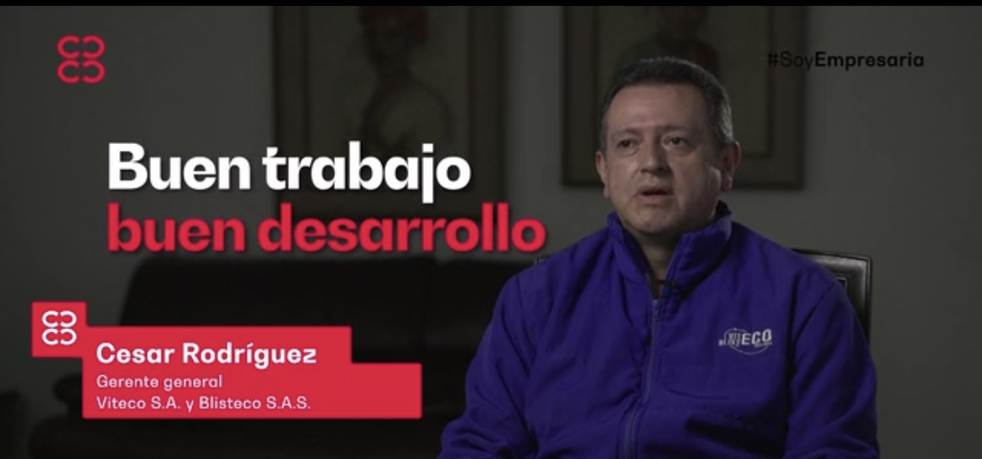
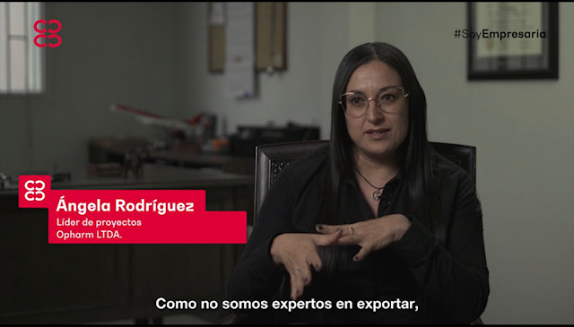
PLAN ESTRATÉGICO REGULATORIO PARA LA EXPORTACIÓN DE PRODUCTOS FARMACÉUTICOS
Financia:
Notes:
https://www.youtube.com/watch?v=uWpj_ik8ETQ

Slide 10
4 Misiones comerciales para los empresarios y posicionamiento de la industria Farmacéutica de Bogotá.
Misión Comercial – LIMA / PERÚ
En total se llevaron a cabo 90 citas comerciales entre los empresarios de la misión comercial de Bogotá y empresarios internacionales
Se desarrollaron 4 jornadas de Networking con una participación de 200 empresarios participantes.
Misión Comercial – CIUDAD DE GUATEMALA
30 Reuniones institucionales con gremios farmacéuticos, entidades sanitarias y agropecuarias, así como representantes del Ministerio de Salud y de promoción de la inversión extranjera de los países visitados
Notes:
22 perú

Slide 11
Fortalecimiento del entorno sectorial
Articular la academia, empresa y gobierno (gremios e instituciones de apoyo) para el fortalecimiento del sector.
Participar en instancias de política publica farmacéutica.
Fortalecimiento del canal comercializador (segmento de droguerías y tiendas naturistas) de la ciudad.
Notes:
Articular la academia, empresa y gobierno (gremios e instituciones de apoyo) para el fortalecimiento del sector.
Participar en instancias de política publica farmacéutica.
Fortalecimiento del canal comercializador (segmento de droguerías y tiendas naturistas) de la ciudad.

Slide 12
RESULTADOS GESTIÓN CLÚSTER FARMACÉUTICO 2019 - 2022
3000 empresas beneficiarias de programas de formación y capacitación especializada.
+500 Drogueiras y tiendas naturistas beneficiadas a través del programa de reactivación economica.
+ 150 citas comerciales organizadas (virtual – presencial) con compradores internacionales
110 droguerías y tiendas naturistas impactadas con un programa para la apropiación de estrategias digitales y comerciales
5 informes plan de acceso a mercados internacionales y 4 misiones comerciales organizadas.
Análisis de 12 mercados en sus diferencias y similitudes en registro sanitario de medicamentos.
GUIA de validación de procesos de manufactura para el sector farmacéutico.
2 congresos intergremiales de investigación clínica con más de 1000 asistentes certificados.
9 rutas de registro sanitario de medicamentos para mercados internacionales

Slide 13
INFORMES COMERCIALES REGULATORIOS
ANALISIS DE DEMANDA
INFORME No 1
México y Guatemala
INFORME No 2
Bolivia, Ecuador y Perú
https://bibliotecadigital.ccb.org.co/handle/11520/28383
https://bibliotecadigital.ccb.org.co/handle/11520/28378
Financia:

Slide 14
Fecha: Miércoles 29 de Marzo - 2023.
Hora: 8:00 a.m. - 10:00 a.m.
Inscríbete:
Notes:
Fecha: Miércoles 29 de Marzo - 2023.
Hora: 8:00 a.m. - 10:00 a.m.
Inscríbete: https://zoom.us/webinar/register/WN_SRlnr9URSc2KLhvgAgMm9Q

Slide 15
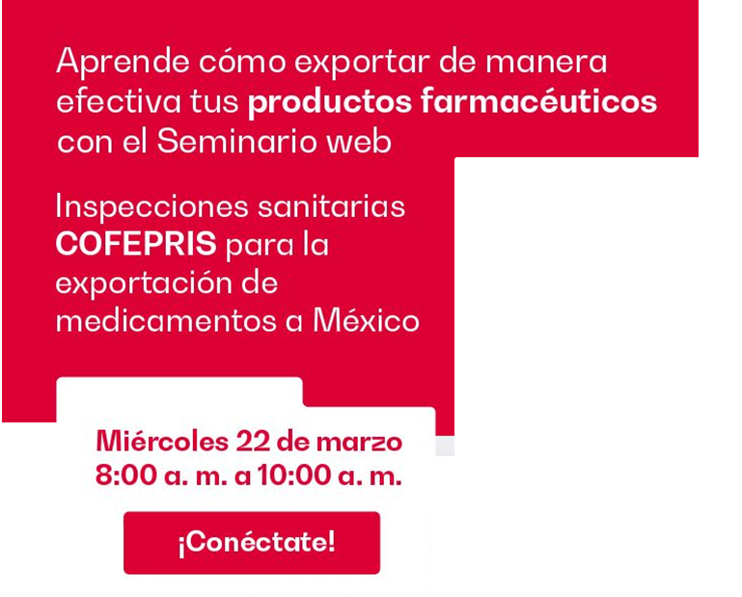
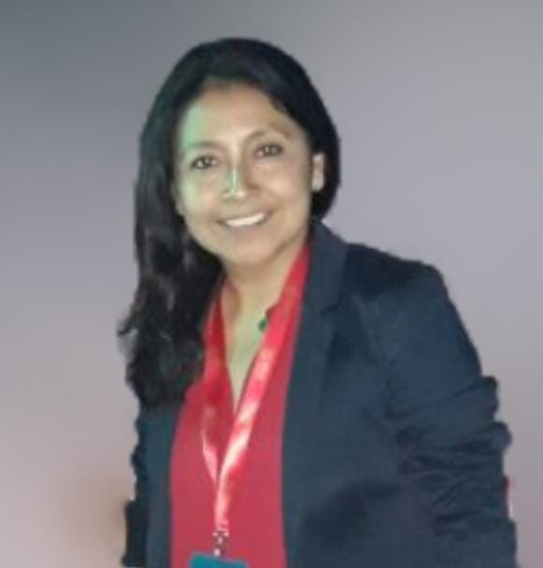
IQI. Irene Hernández Hernández. Gerente Técnico - Grupo Terra Farma. Egresada de la carrera de Ingeniería Química Industrial por el Instituto Politécnico Nacional. Auditor de calidad certificado por la American Society for Quality. Formación técnica adicional en el área de análisis instrumental con conocimiento de regulaciones internacionales. Auditor en Latinoamérica.

Slide 16
Miguel Angel Bustos Uribe
Líder Iniciativa Cluster Farmacéutico
Cámara de Comercio de Bogotá
miguel.bustos@ccb.org.co
Notes:
Enelprimertrimestredel2022elPIBdefabricacióndeproductosfarmacéuticos,botánicosyotrosproductosquímicostuvounaparticipaciónde1,5%enelvaloragregadototaldelaeconomíacolombiana.
Enlosúltimoscuatroañoslasexportacionesdelsectorfarmacéuticocolombianohancrecidoaunatasapromediode2,5%
Colombiaestaganandocadavezmayorparticipaciónenelmercadointernacionaldeproductosfarmacéuticos,deacuerdoconSicexlasprevisionesapuntanaqueenel2022lasventasdelsectortendránuncrecimientosostenidode3%,además

